Slide 1



Gestion d’une école API Flask
Réalisé par :
Fatma GMIDEN
Dhrifa LOUNI
Riad AMZAOUIRI
Ayoub ZEMNI
Fatma MRAD
Ahmed
Présenté le : 31/05/2021
Validé par : Pédro OCTAVIANO

Slide 2

Sommaire
Cahier des charges
Conception de la base de donnée
Entités
Schéma de la base de données
Réalisation
API Flask
Front
Démo
Améliorations

Slide 3
I. Cahier des charges

Slide 4



Cahier des charges
Que devons nous faire ? Et Comment ?
Réaliser une application de gestion d’une école
Utiliser Python/Flask pour l’API
Utiliser une base de données MySQL pour stocker les données
Utiliser Html/CSS pour l’affichage (utilisation du bootstrap autorisée)

Slide 5
II. Conception de la base de donnée

Slide 6

Spécifications
Que devons nous gérer ?
Une école
à une administration
Propose plusieurs formations
Contient plusieurs salles (physique et / ou virtuelle)
Chaque formation contient plusieurs matières
Chaque matière est enseignée par un au plusieurs enseignants
Un étudiant s’inscrit à une formation et appartient à une classe
Un étudiant à une ou plusieurs notes par matières
Chaque classe à un emploi du temps

Slide 7
Hypothèses
Que devons nous gérer ?
Afin de simplifier un peu le projet on considère que
Un élève s’inscrit à une classe (pour enlever la gestion des formations et des classes associées à des formations etc.)
Si une personne est à la fois enseignant et/ou élève et/ou administration, il faut le saisir trois fois
L’élève a une note par matière

Slide 8
Entités
Classe / Formation
Administration
À un programme
S’inscrire
Étudiants
Que devons nous gérer ?
Emploi du temps
Matières
Notes
enseigner
Enseignants
Salles

Slide 9


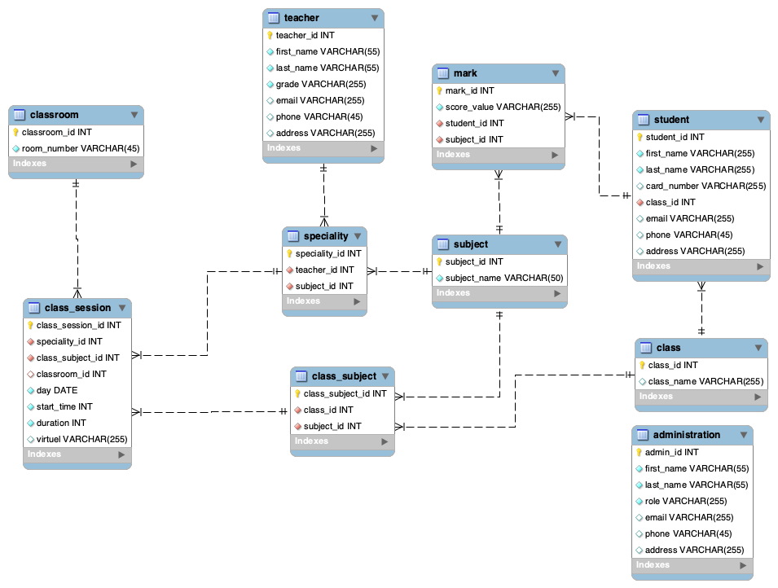


Schéma de la base de données
Résultat final

Slide 10
Réalisation

Slide 11

API Flask
Mettre en place une API en utilisant Flask et Jinja
Pouvoir travailler à plusieurs dessus
Séparer l’API en plusieurs fichiers Python
Créer un dossier de vue par partie et utilisation des templates
Comment on a fait ?

Slide 12
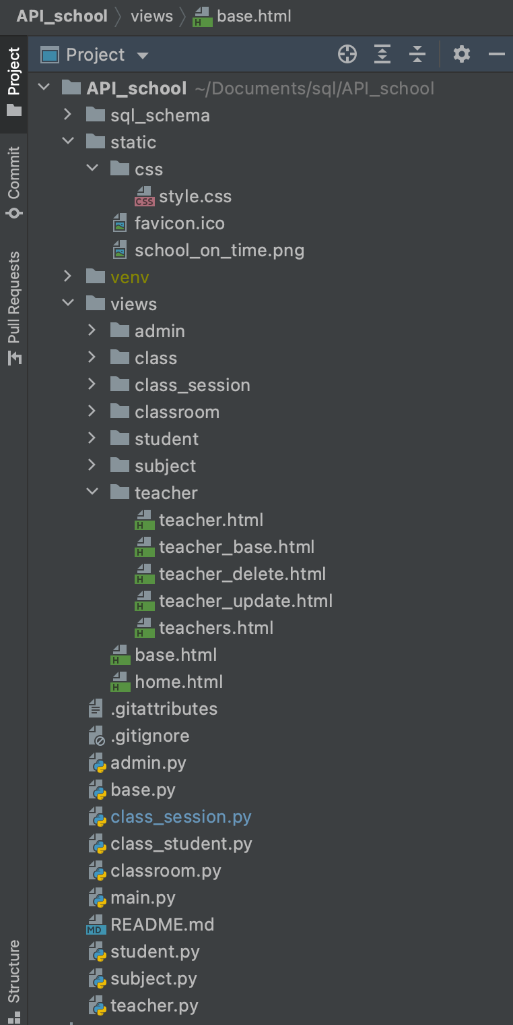
API Flask
Les images et le CSS
Le dossier de chaque partie contient:
Items : Afficher tous les éléments avec le formulaire d’ajout
Item_base : Afficher un seul élément
Item : Hérite de item_base et affiche les actions possible
Item_delete : Hérite de item_base et affiche la page de confirmation avant suppression
Comment on a fait ?
L’API de chaque entité :
Le fichier main.py : le fichier principale
Base.py : le fichier de base de tous les API contenant l’app Flask la connexion à la base de donnée

Slide 13
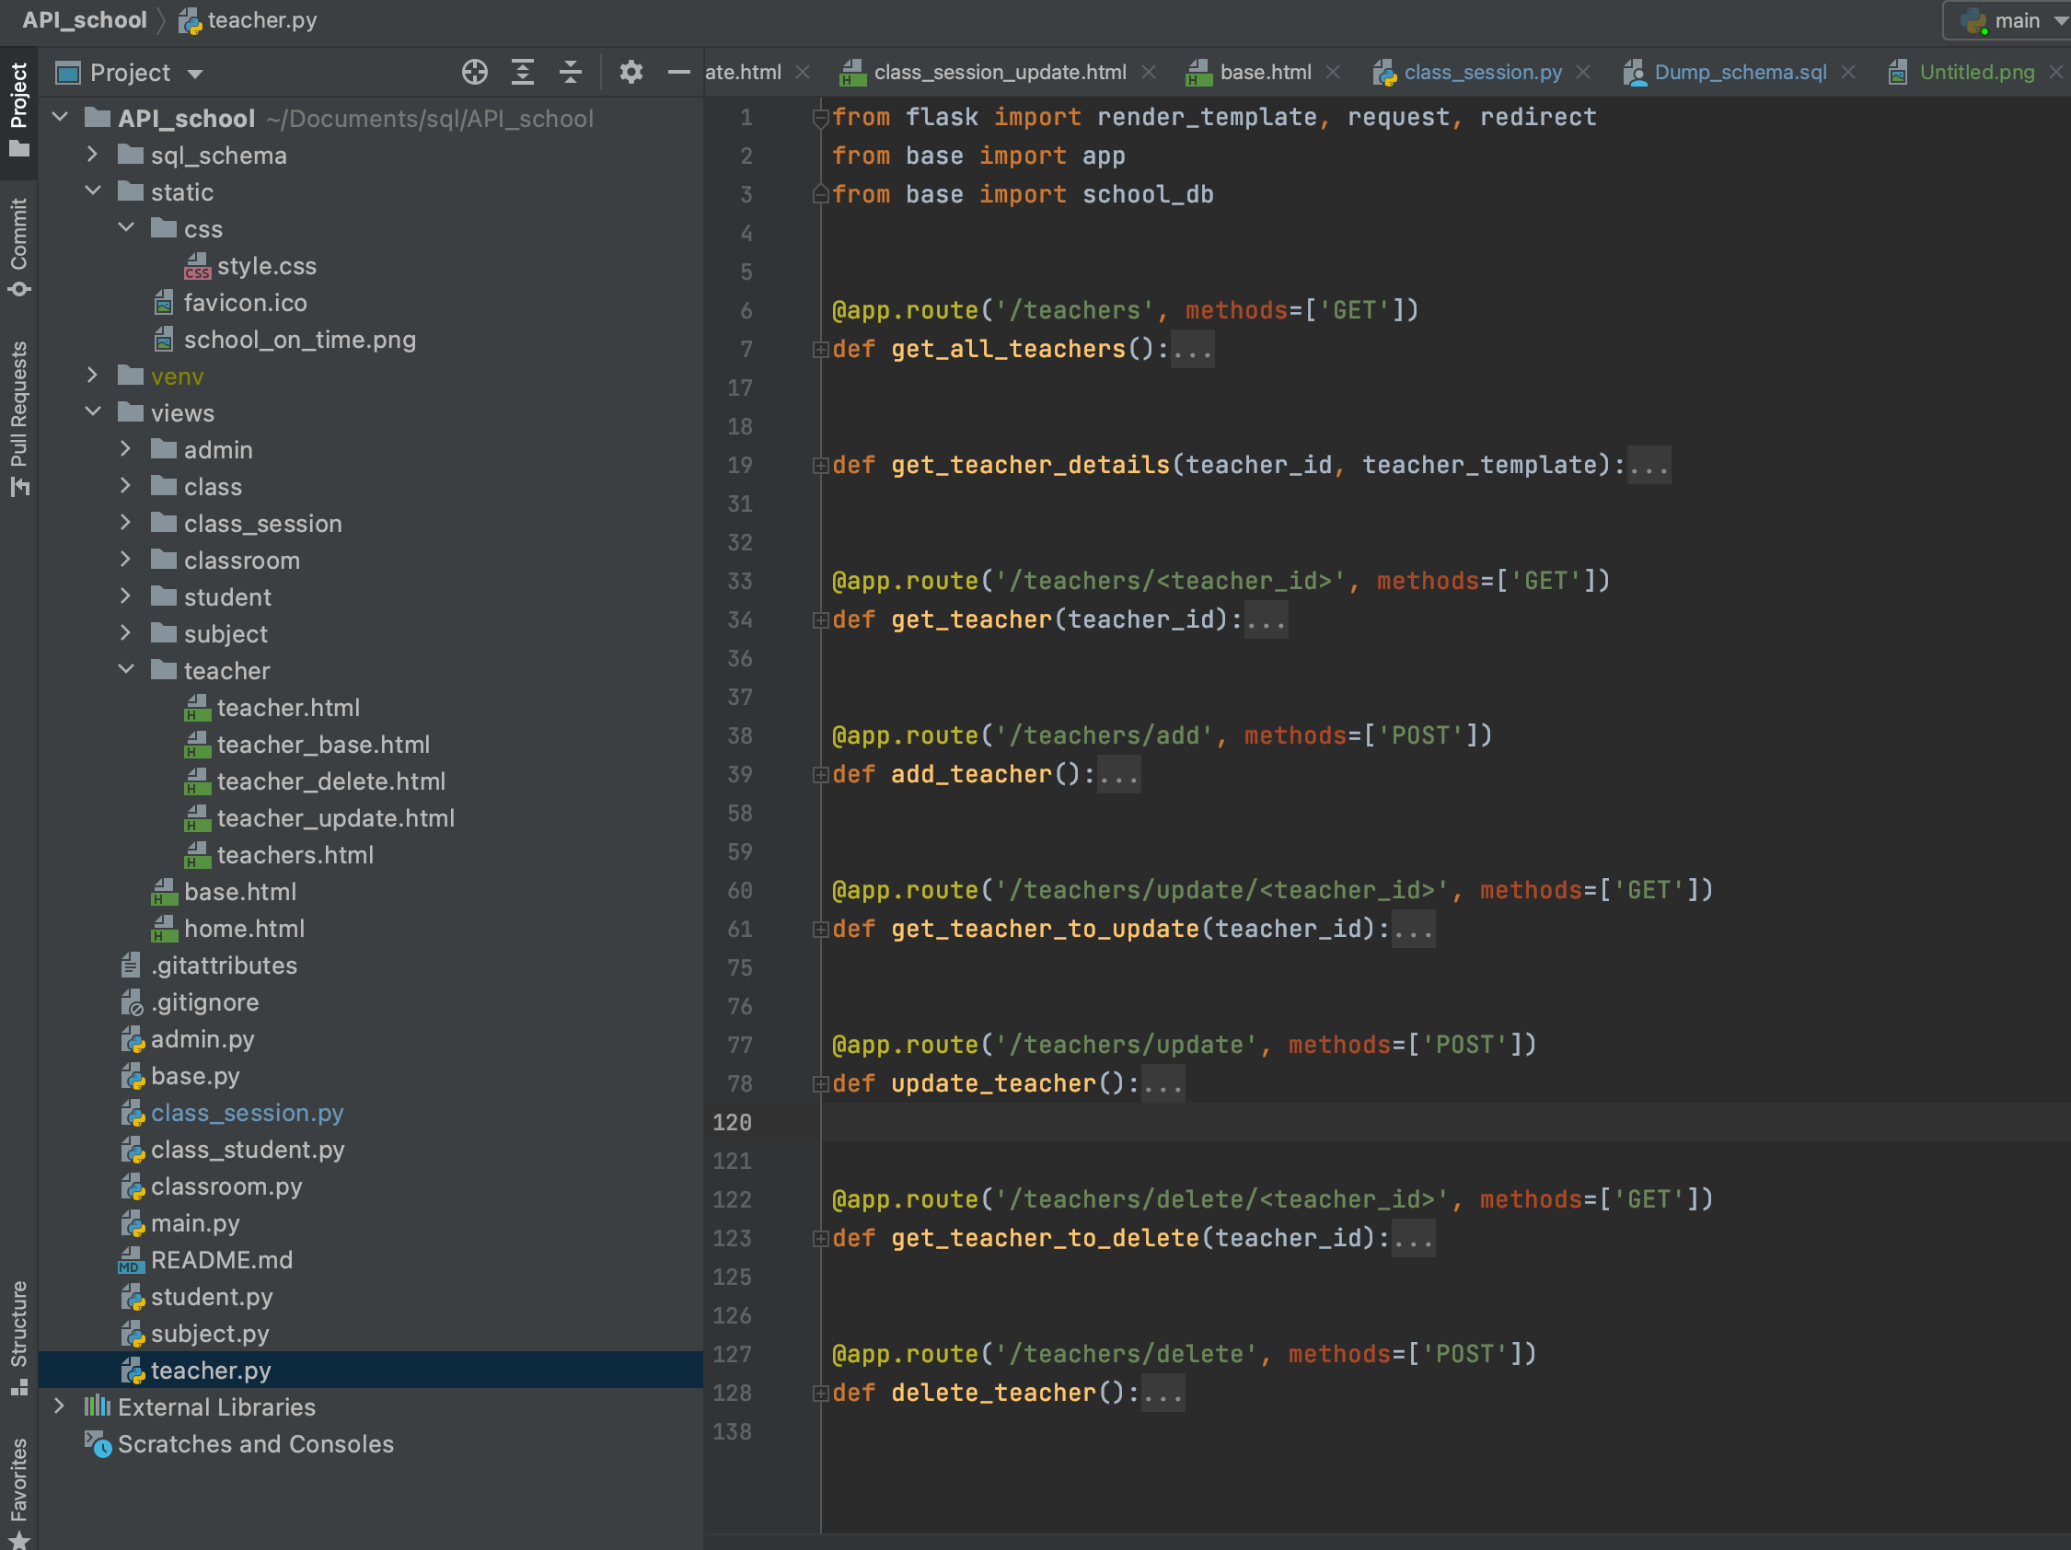
API d’une entité
Comment on a fait ?

Slide 14
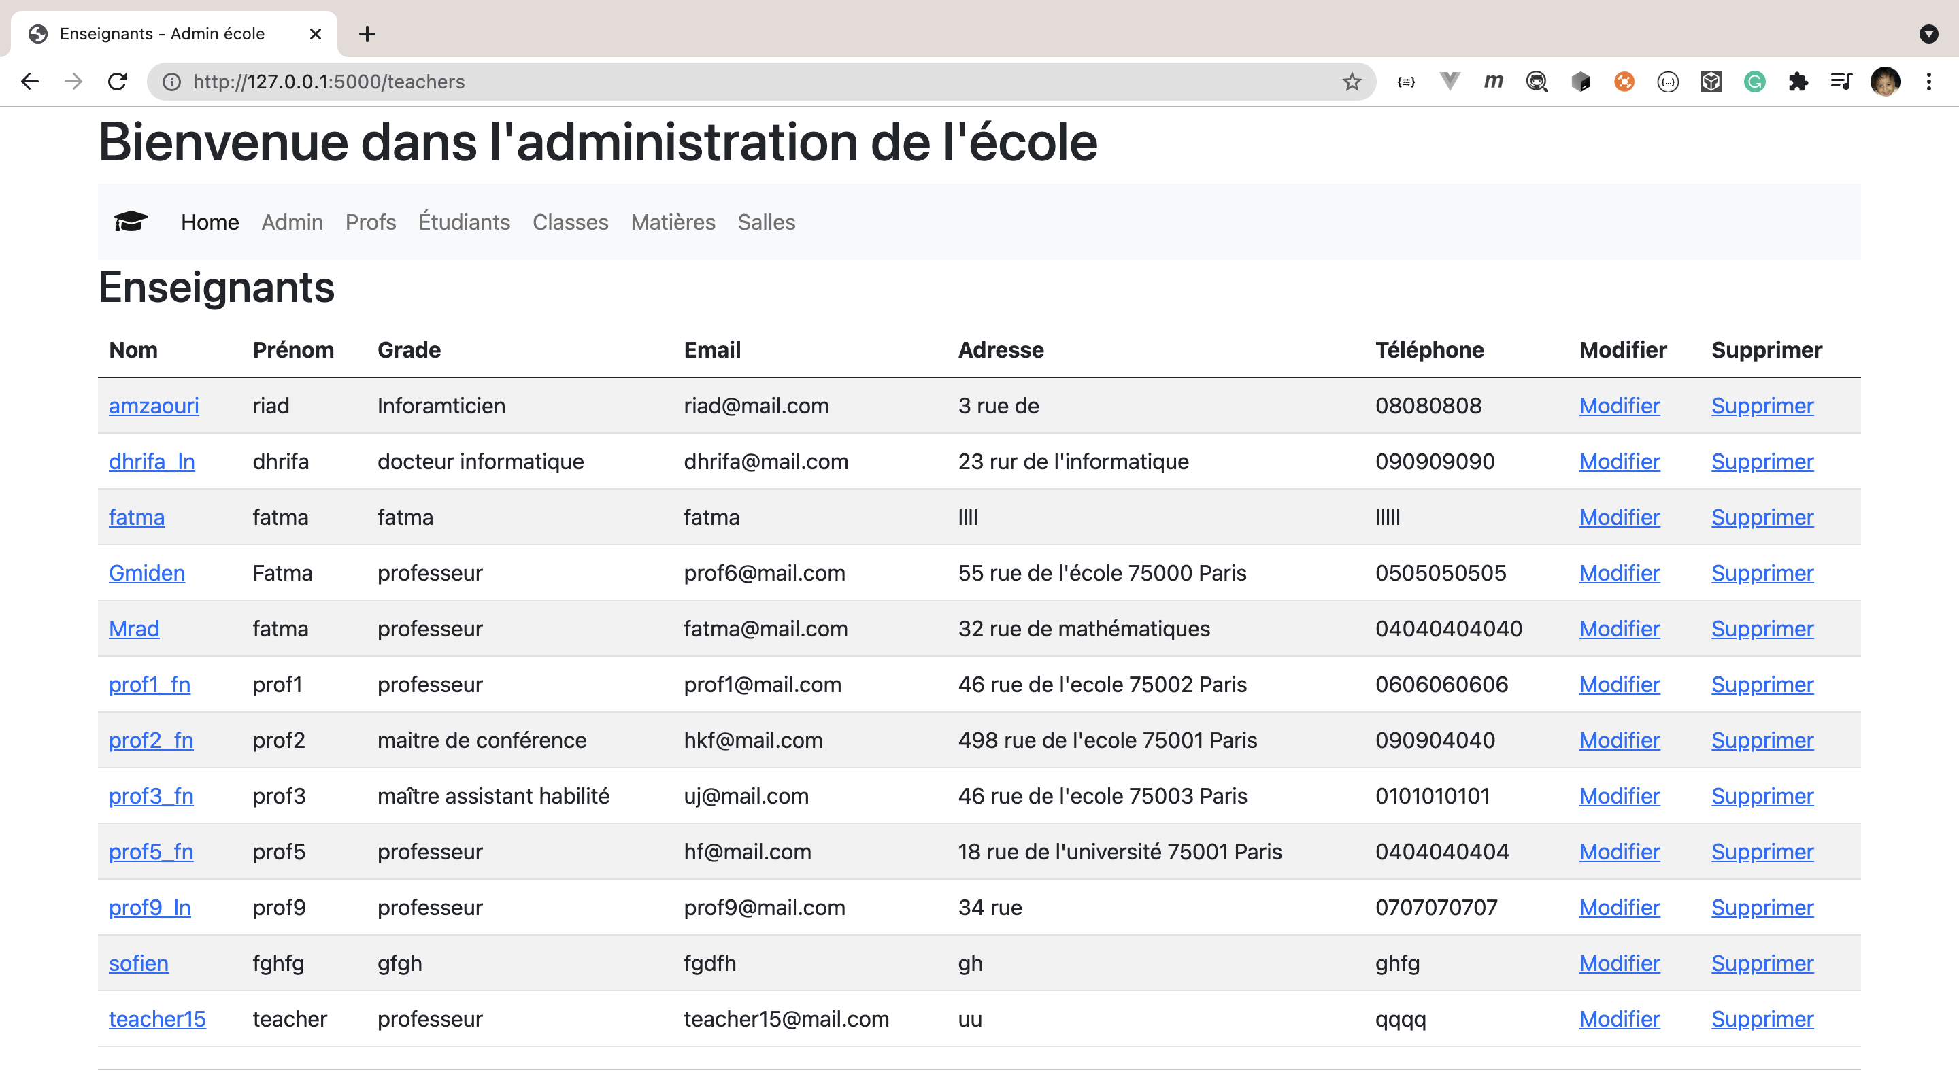



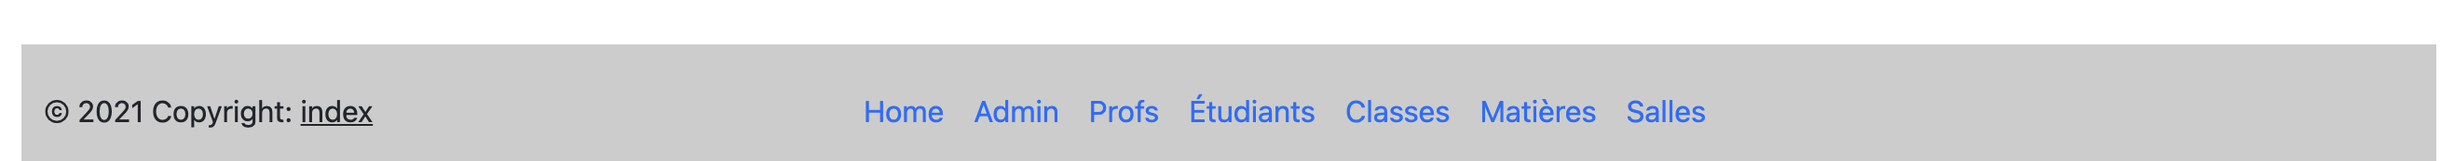
Front : Liste template
title_page
Header
Comment on a fait ?
title_main
Content
Footer

Slide 15
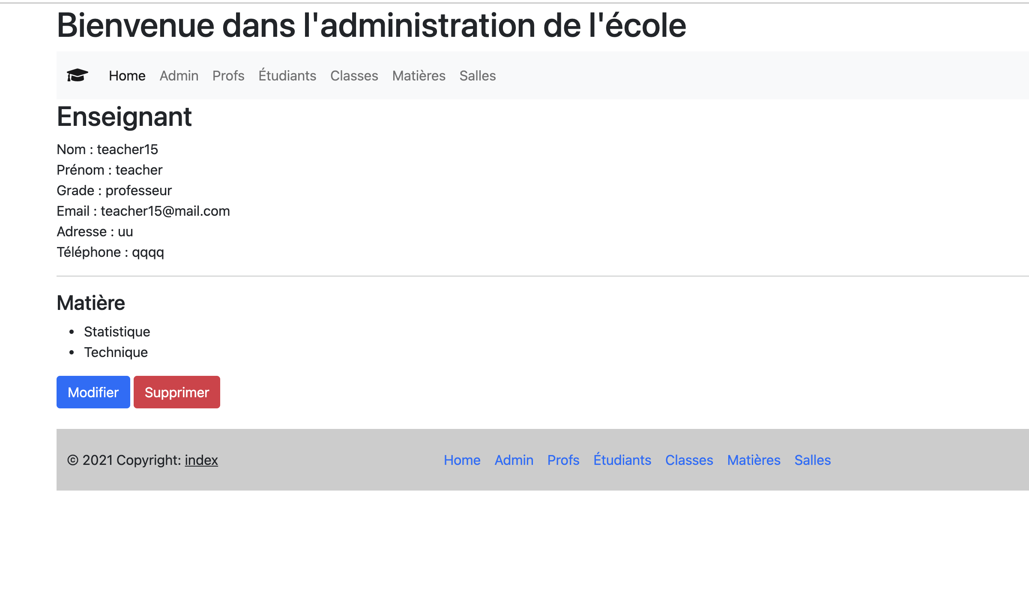
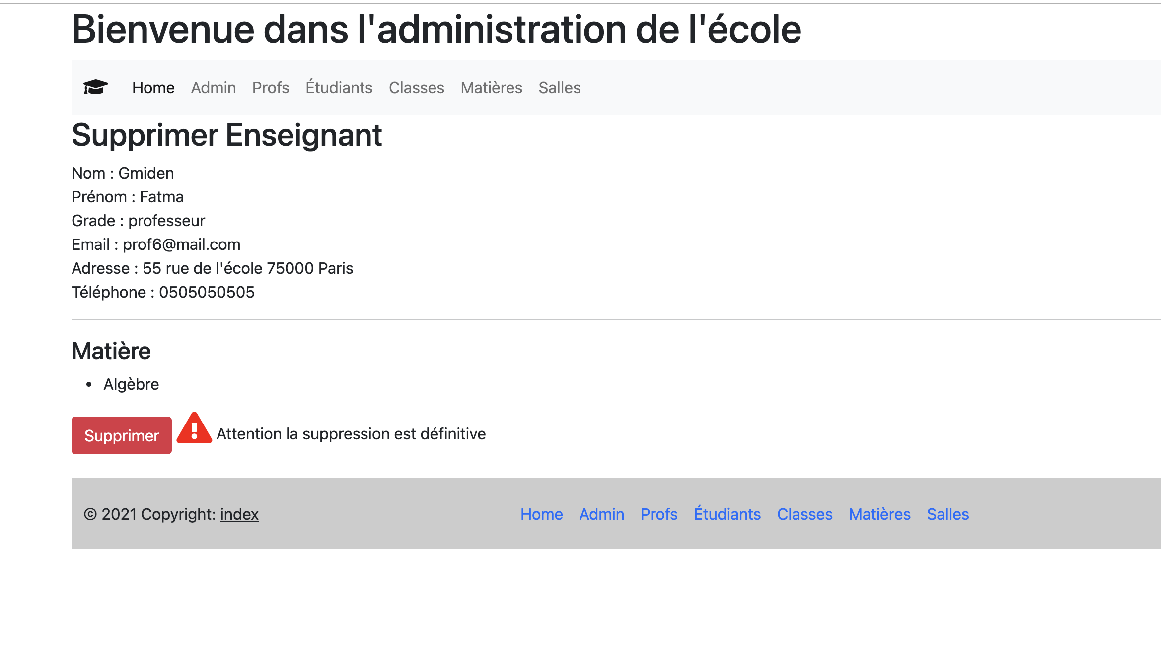
Front : item_base
Comment on a fait ?
title_main
Content
actions

Slide 16

Démo

Slide 17
Améliorations

Slide 18

Améliorations
Ajouter des contrôles à la saisie
Ajouter les tries et les filtres
Ajouter l’authentification des utilisateurs
Plusieurs notes par étudiant
Améliorer le responsive
La suite ?

